Slide 1
UTS PRAKTIKUM
01
Zahir Ali Izzaturahman
Communication
Protocol
API Tester & Postman Collection
02
Stephanus Teo
Packet Capture & Troubleshooting
Case A - REST API JSON
03
Enrico Lazuardi
API Request | Data Encoding | Packet Capture | Python Parsing
Data Format Analysis & Python Parsing
Kelompok 02 - Sains Data Reguler
04
Leroy Christopher Gerson
Report, PPT, GitHub & Backup Presenter
HTTP :8088
4 Postman requests
64 captured packets
9
12
2 x 8
evidence screenshots
report pages
parsed DataFrame
Repository evidence profile | 9 June 2026

Slide 2
Case, tujuan praktikum, dan alur request
REST API lokal sebagai jalur komunikasi client-server yang dapat diamati dan direplikasi.
CASE A - REST API JSON
TUJUAN
5
4
- Uji 2 GET dan 2 POST melalui Postman
- Amati HTTP request-response dan JSON
- Tangkap traffic lokal dengan Wireshark
- Parse /api/transactions ke DataFrame dan CSV
Membuktikan seluruh pipeline komunikasi:
client -> protocol -> server -> format data -> analisis tabular
endpoint digunakan
Postman requests
4
1
HTTP exchanges
CSV output
BASE URL
http://127.0.0.1:8088
ALUR REQUEST
Postman / Python
->
HTTP GET / POST
->
Mock API :8088
->
JSON response
->
Wireshark / pandas
client
protocol
server
encoding
evidence
UTS Communication Protocol | Kelompok 02
02

Slide 3
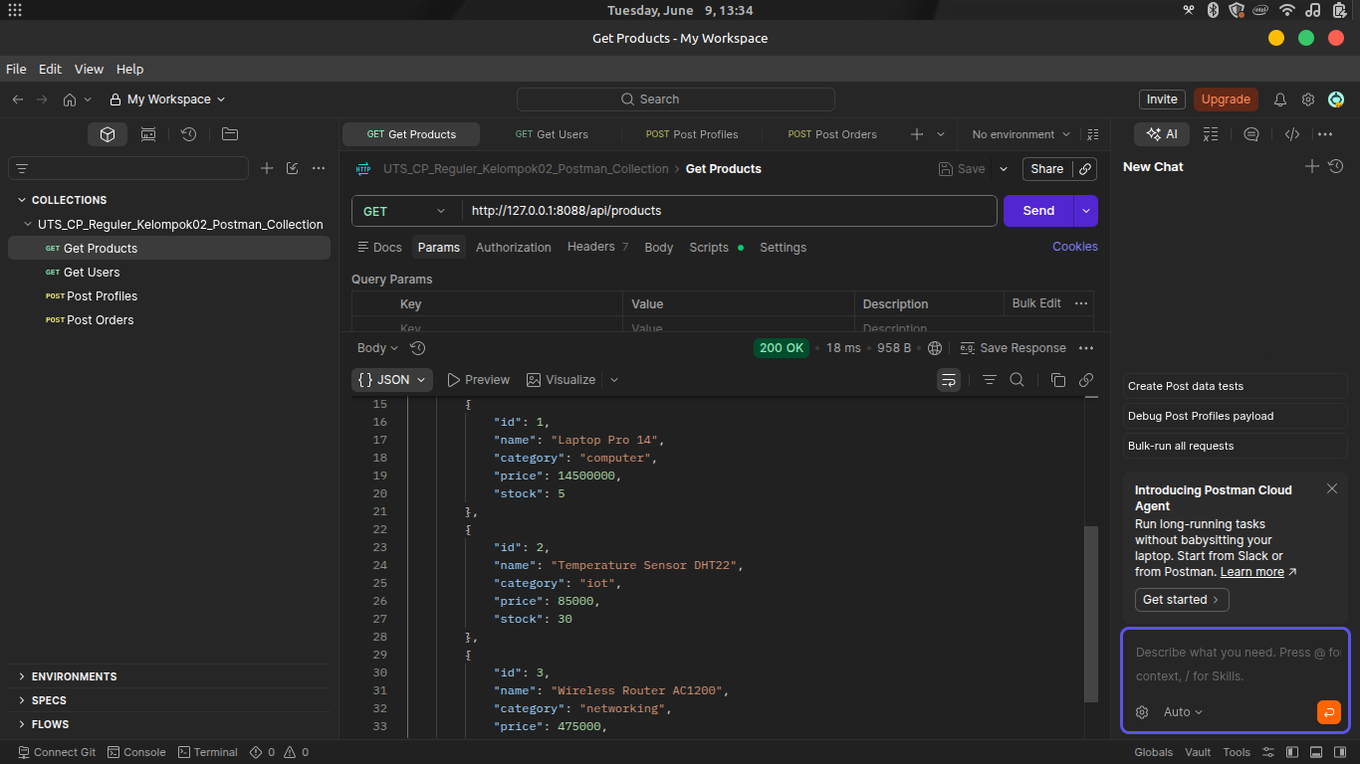
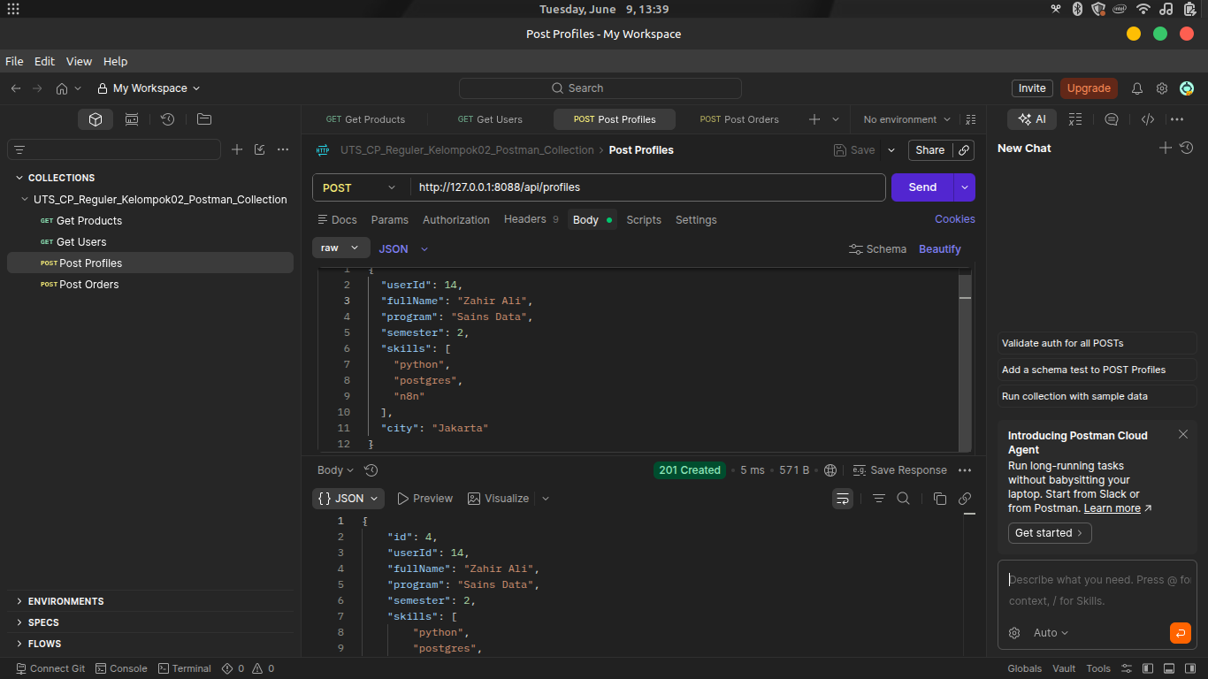
Evidence request GET/POST dan hasil response
Empat request Postman menghasilkan status sesuai semantik HTTP: GET 200, POST 201.
GET /api/products | 200 OK
POST /api/profiles | 201 Created
GET
/api/products
GET
/api/users
POST
/api/profiles
POST
/api/orders
200 OK
200 OK
201 Created
201 Created
UTS Communication Protocol | Kelompok 02
03

Slide 4
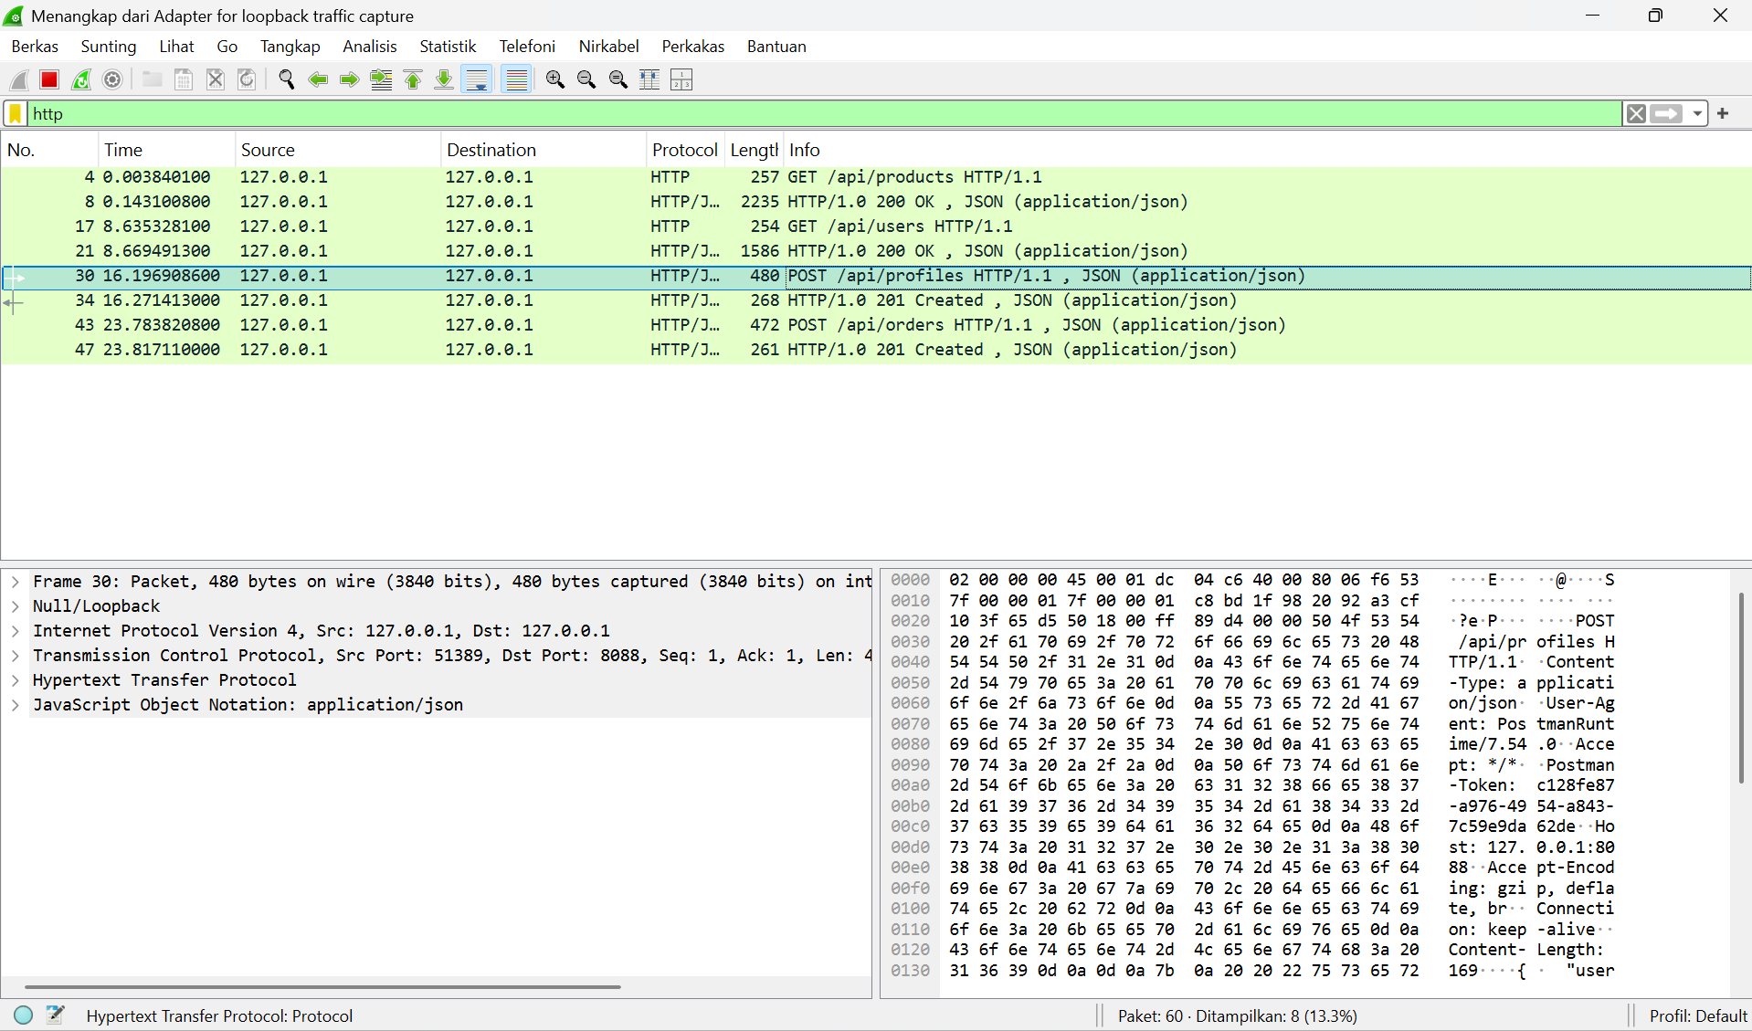
Evidence packet capture dan analisis paket penting
PCAP diverifikasi dari adapter loopback: HTTP terlihat karena endpoint menggunakan http, bukan https.
64
198.48 s
total packets
capture duration
8
4
HTTP messages
request-response pairs
PAKET PENTING
- Src dan dst: 127.0.0.1
- TCP destination port: 8088
- POST Profiles frame: 480 B
- Payload JSON Content-Length: 169
- Response: HTTP/1.0 201 Created
- Content-Type: application/json
Analisis: loopback memudahkan observasi; pada HTTPS payload JSON akan dilindungi TLS.
UTS Communication Protocol | Kelompok 02
04

Slide 5
Data format analysis: JSON, XML, dan Protobuf
Format aktual proyek adalah JSON; XML dan Protobuf dibandingkan sebagai alternatif pertukaran data.
JSON - DIPILIH
XML
PROTOBUF
Representasi: text key-value
Kelebihan:
- mudah dibaca
- native di REST API
- langsung diparse Python
Trade-off:
- lebih verbose dari binary
- schema tidak wajib
Representasi: text bertag
Kelebihan:
- struktur eksplisit
- validasi schema kuat
Trade-off:
- tag membuat payload besar
- parsing lebih kompleks
Representasi: binary
Kelebihan:
- payload ringkas
- serialisasi cepat
Trade-off:
- perlu .proto/schema
- tidak human-readable
Evidence aktual: Content-Type application/json; response berbentuk object dengan key metadata + array data.
UTS Communication Protocol | Kelompok 02
05

Slide 6
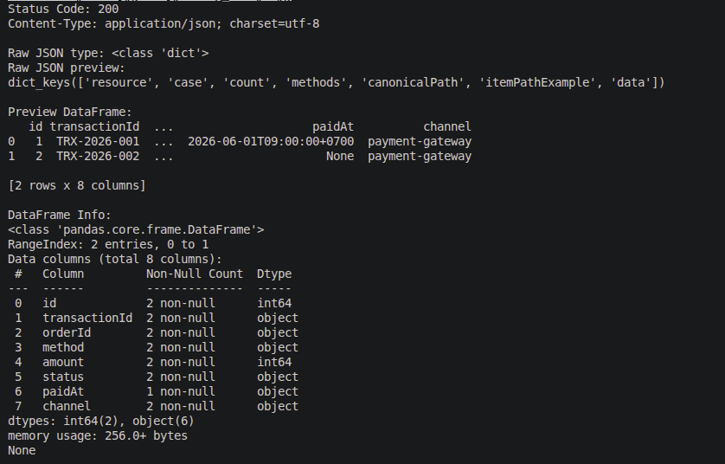
Python parsing dan output tabel / CSV / DataFrame
requests mengambil JSON, pandas.json_normalize membentuk tabel, lalu hasil disimpan sebagai CSV.
PARSING SCRIPT
url = "http://127.0.0.1:8088/api/transactions"
response = requests.get(url)
response.raise_for_status()
data = response.json()
records = data["data"]
df = pd.json_normalize(records)
df.to_csv("output/parsed_result.csv", index=False)
Script final juga memiliki fallback untuk list, data, transactions, results, atau dict satu baris.
200
2
8
256 B
OUTPUT
HTTP status
rows
columns
DataFrame memory
output/parsed_result.csv
UTS Communication Protocol | Kelompok 02
06

Slide 7
Troubleshooting, lesson learned, dan kesimpulan
Hasil berhasil direplikasi; profil proyek juga menunjukkan area yang perlu diperkuat.
TROUBLESHOOTING
LESSON LEARNED
IMPROVEMENT PRIORITIES
- Capture harus memilih adapter loopback
- Filter http memisahkan paket penting
- HTTP dipakai agar payload dapat dilihat
- Parser menangani beberapa bentuk response
- Status code dan Content-Type divalidasi
- HTTP adalah pola request-response nyata
- 200 dan 201 memiliki arti berbeda
- JSON mudah diubah menjadi data tabular
- PCAP membuktikan komunikasi pada packet level
- Evidence terstruktur membuat hasil dapat diaudit
- Tambahkan assertion untuk seluruh request
- Simpan evidence negative test / 404
- Selaraskan nama file pada README
- Isi reflection tiap anggota
- Gunakan commit author tiap kontributor
Kesimpulan: pipeline API -> HTTP -> JSON -> packet capture -> DataFrame -> CSV berhasil dibuktikan.
UTS Communication Protocol | Kelompok 02
07

Slide 8
Kontribusi anggota, evidence map, dan demo singkat
Slide opsional: gunakan sebagai penutup atau panduan demo saat presentasi.
ROLE 1
Zahir Ali Izzaturahman
ROLE 2
Stephanus Teo
Postman collection + 4 request screenshots
PCAP + 4 packet analysis screenshots
ROLE 3
Enrico Lazuardi
ROLE 4
Leroy Christopher Gerson
Python parser + CSV + DataFrame evidence
Report + PPT + repository structure
DEMO 60 DETIK
1
Postman
2
Wireshark
3
Python
4
CSV
5
GitHub
kirim GET/POST
->
filter http
->
jalankan parser
->
cek 2 x 8 output
->
tunjukkan evidence
Repository: github.com/LeroyChris/UTS-Communication-Protocol-Kelompok-02
UTS Communication Protocol | Kelompok 02
08

